Slide 1

INSERTAR DATOS EN LA NUBE

Slide 2
OBJETIVOS
CONFIGURAR ESP32 Y ESP8266
LEER SENSOR TEMPERATURA
ENVIAR DATOS A LA WEB

Slide 3
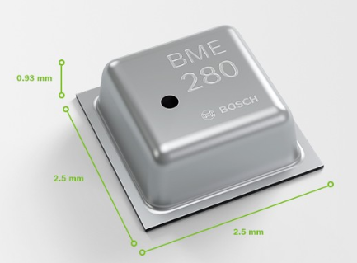
SENSOR DE HUMEDAD BME 280
Utiliza protocolo I2C

Slide 4
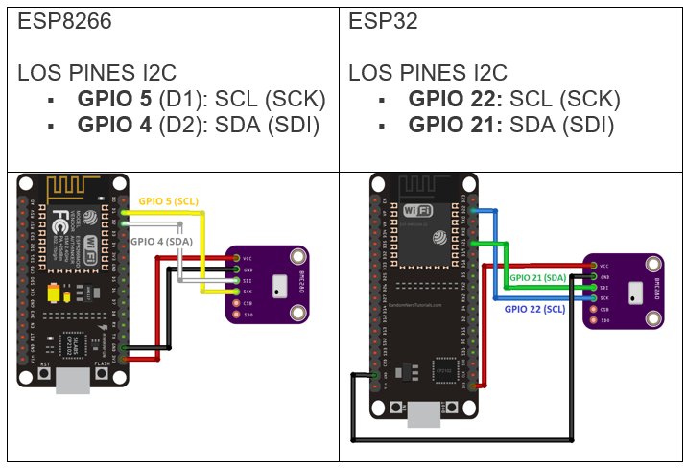
SoC

Slide 5
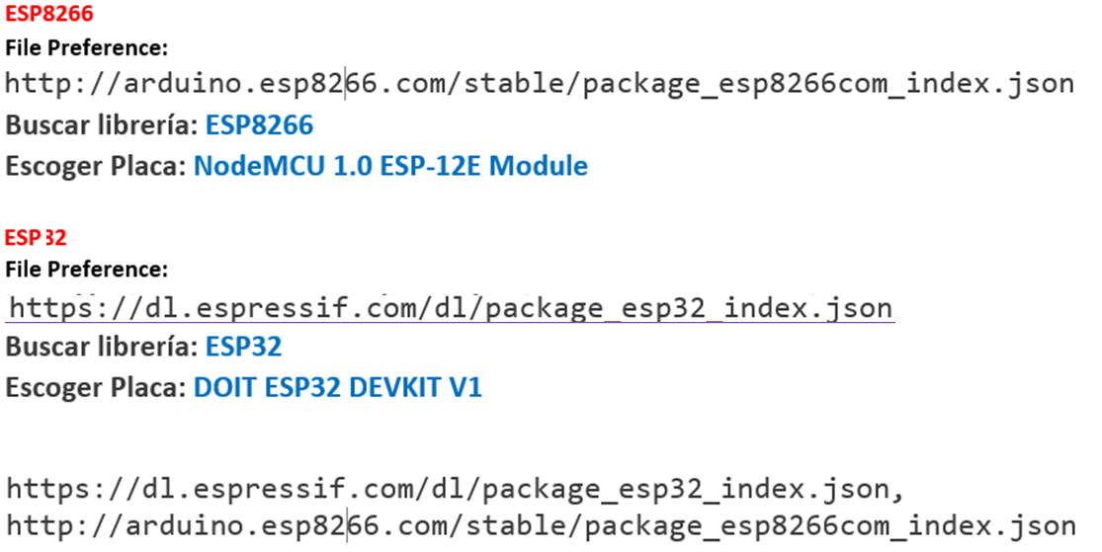
ESP8266 – ESP32

Slide 6
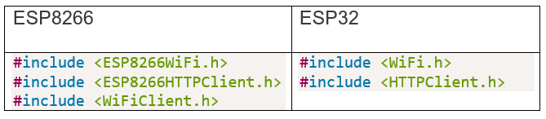
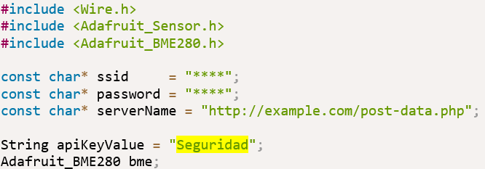
LIBRERIAS Y VARIABLES

Slide 7
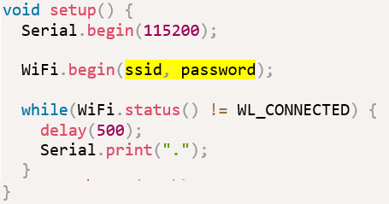
SETUP - WIFI

Slide 8
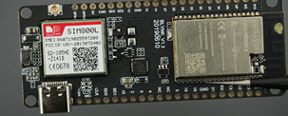

TTGO T-CALL SIM800 L
Insertar SIM de teléfono
Librería ESP32
Librería Wire
Librería TinyGsmClient

Slide 9
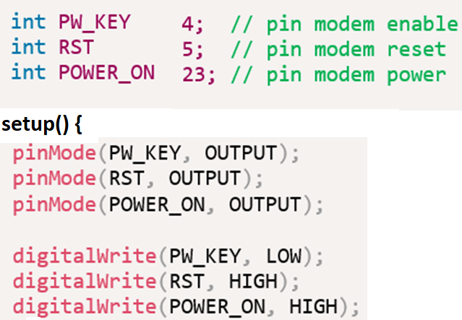
SETUP PINES

Slide 10
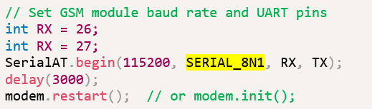
MODEM

Slide 11
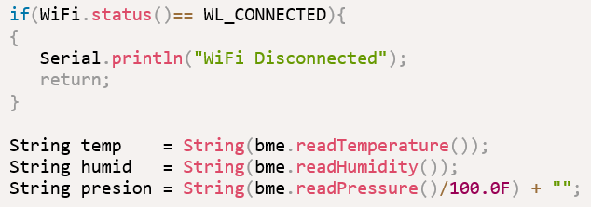
LECTURA SENSOR

Slide 12
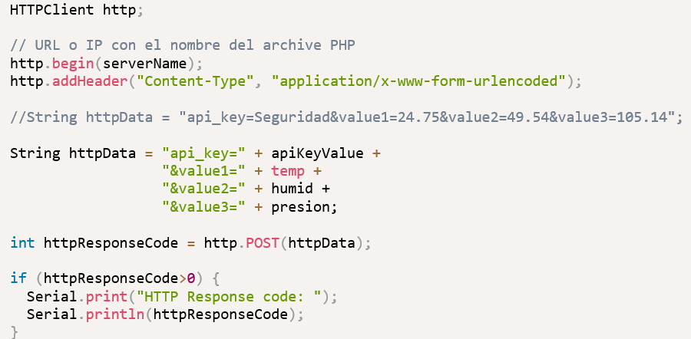
POSTEAR INFORMACION

Slide 13
PYTHON
import requests
url = 'http://example.com/post-data.php'
myobj = {'valor1': '14.5',
'valor2': '23.5'
}
x = requests.post(url, data = myobj,id, pwd)
print (x.text)

